Slide 1
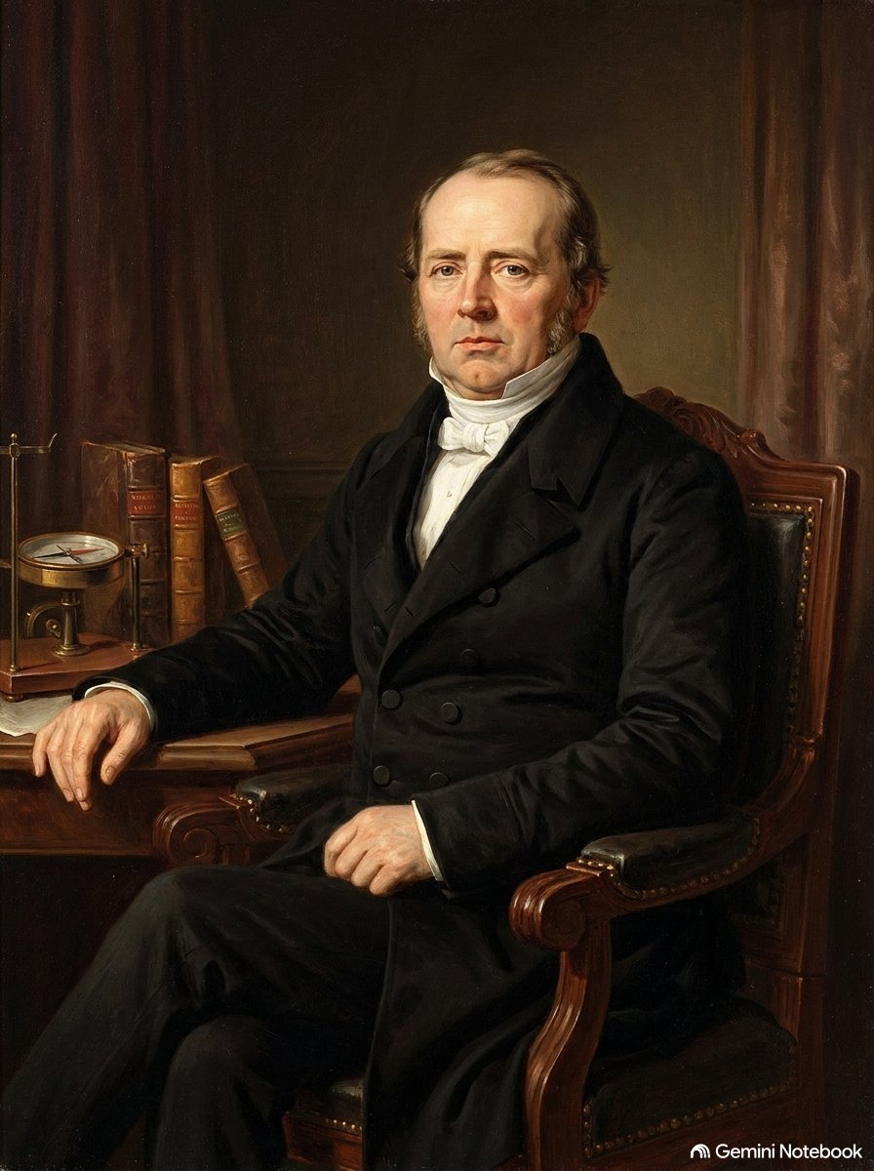
KOPENHAGEN · APREL 1820
Elektromaqnetizmin doğuşu
Hans Ørsted, onun təcrübəsi, virtual modellər və müasir tətbiqlər
Fizika · Elektromaqnetizm

Slide 2
GIRIŞ
Təqdimatın planı
01
02
03
Kontekst
Təcrübə
Maqnit sahəsi
1820-yə qədər fizika
Ørstedin üç addımı
Qanunlar və düstur
04
05
06
Modellər
Tətbiqlər
Azərbaycan
Faradey və elektromaqnit
Texnologiya və tarix
Bizim ölkədə elektromaqnetizm
Ørsted 1820 · 2

Slide 3



KONTEKST
1820-yə qədər: iki ayrı dünya
Volta sütunu (1800)
Elektrik
Maqnetizm
Alessandro Volta ilk dəfə sabit elektrik cərəyanı verən batareyanı yaratdı. Bu, Ørsted təcrübəsinin əsas alətinə çevrildi.
Şüşə çubuq, Leyden bankası, ildırım: elektrik statik yük və qığılcım kimi öyrənilirdi.
Kompas, təbii maqnit və Yerin maqnit sahəsi. Elektrikdən tam fərqli hadisə sayılırdı.
Əsas sual: bu iki qüvvə həqiqətən əlaqəsizdirmi?
Ørsted 1820 · 3

Slide 4
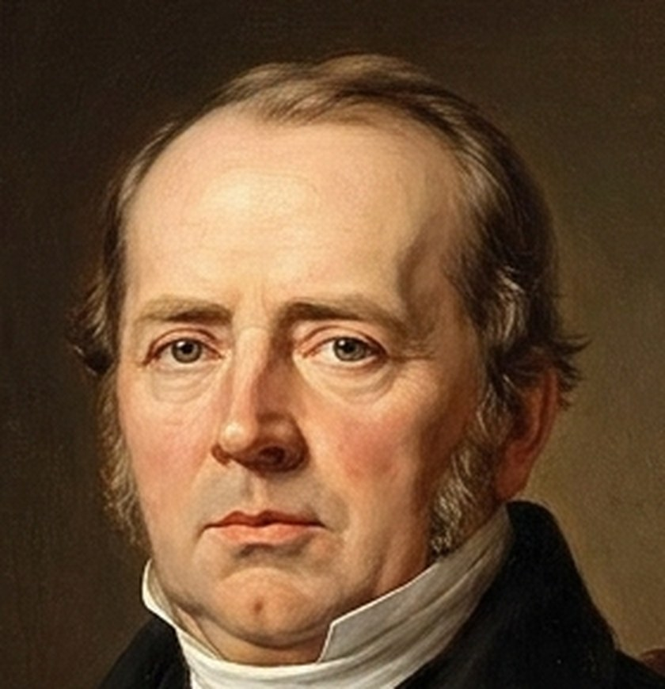
TARIXI ŞƏXSIYYƏT
Ørstedin elmi sezgisi
Hans Kristian Ørsted 1777-ci ildə Rudkøbingdə doğulub.
Kant və Naturphilosophie fəlsəfəsindən təsirlənib.
İnanırdı ki, təbiətin bütün qüvvələri vahid kökdən gəlir.
Kopenhagen Universitetində fizika və kimya dərsi deyirdi.
1825-ci ildə alüminiumu metal halında ayırdı.
Maqnit sahəsi vahidi onun şərəfinə Ørsted (Oe) adlanır.
Ørsted 1820 · 4

Slide 5
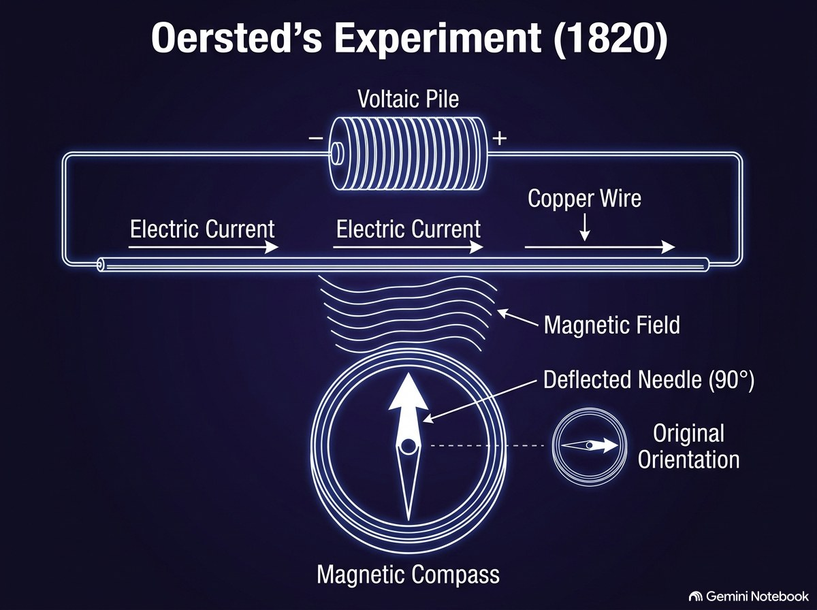
TƏCRÜBƏ
1820-ci il təcrübəsi: üç addım
1
2
3
Paralel yerləşdirmə
Cərəyan qoşulur
İstiqaməti çevir
Düz naqil kompas əqrəbinə paralel qoyulur. Cərəyan yoxdur, əqrəb şimalı göstərir.
Dövrə qapananda əqrəb təxminən 90° dönür və naqilə perpendikulyar olur.
Cərəyan əks tərəfə axanda əqrəb də əks tərəfə meyl edir (180° fərq).
Nəticə: elektrik cərəyanı ətrafında maqnit sahəsi yaradır. Bu, elektrik və maqnetizmin əlaqəsinin ilk eksperimental sübutu idi.
Ørsted 1820 · 5

Slide 6




QANUNLAR
Cərəyanın maqnit sahəsi
Dairəvi xətlər
Sağ əl qaydası
Maneələr
Məsafə
Sahə xətləri naqil ətrafında qapalı dairələrdir.
Baş barmaq cərəyanı, əyilmiş barmaqlar sahəni göstərir.
Şüşə, taxta və mərmər sahənin təsirini kəsmir.
Naqildən uzaqlaşdıqca sahə zəifləyir, cərəyanla artır.
B = μ₀ I / (2π r) B: sahə induksiyası, I: cərəyan, r: naqildən məsafə
Ørsted 1820 · 6

Slide 7
VIRTUAL LABORATORIYA
Model 1: Faradey induksiyası (1831)
Maqnit sarğıya yaxınlaşanda sarğıdan keçən maqnit seli dəyişir.
Dəyişən sel sarğıda elektrik hərəkət qüvvəsi (e.h.q.) yaradır.
Maqniti nə qədər sürətli hərəkət etdirsən, e.h.q. bir o qədər böyük olur.
Maqnit dayananda cərəyan yoxdur: sel dəyişmir.
Lenz qaydası: yaranan cərəyan dəyişməyə qarşı çıxır.
N
S
ℰ = −dΦ/dt
Ørsted 1820 · 7

Slide 8
VIRTUAL LABORATORIYA
Model 2: Elektromaqnit
Dəmir nüvənin ətrafına naqil sarınır (solenoid).
Cərəyan keçəndə nüvə maqnitlənir və sancaqları özünə çəkir.
Sarğı sayı N və cərəyan I artdıqca sahə güclənir.
Cərəyanı kəsəndə maqnit də itir: ona görə elektromaqniti idarə etmək rahatdır.
sancaqlar yuxarı qalxır
B ∼ μ · N · I / L
Ørsted 1820 · 8

Slide 9
XRONOLOGIYA
Ørstedən Hertsə: tarixi zəncir
1820
1820
1831
1865
1887
Ørsted
Amper
Faradey
Maksvell
Herts
Cərəyan maqnit sahəsi yaradır
İki cərəyanlı naqil bir-birinə təsir edir
Elektromaqnit induksiyası
Vahid elektromaqnit nəzəriyyəsi
Elektromaqnit dalğaları təcrübədə alındı
Ørsted 1820 · 9

Slide 10






TEXNOLOGIYA
Bu gün hər yerdə: müasir tətbiqlər
Elektrik mühərriki
Generator
Transformator
Cərəyanın maqnit sahəsindəki qüvvəsi fırlanma yaradır.
Mexaniki hərəkət induksiya ilə elektrik verir.
Gərginliyi artırıb azaltmaqla enerjini şəbəkədə ötürür.
Rabitə
MRT cihazı
EMI ekranlaşdırma
Radio, mobil şəbəkə və Wi-Fi elektromaqnit dalğalarıdır.
Güclü maqnit sahəsi ilə orqanizmin təsvirini alır.
Həssas elektronikanı maneələrdən qoruyur.
Ørsted 1820 · 10

Slide 11



BIZIM ÖLKƏ
Azərbaycanda elektromaqnetizm
Lev Landau
Mingəçevir SES
Bakı metrosu
1908-ci ildə Bakıda doğulub. Maqnetizm nəzəriyyəsinə (Landau diamaqnetizmi) töhfə verib, 1962-ci ildə fizika üzrə Nobel mükafatı alıb.
Kür çayı üzərindəki stansiyada axan su turbini, turbin generatoru fırladır. Generator induksiya ilə cərəyan yaradır.
1967-ci ildən işləyən metronun qatarları elektrik mühərrikləri ilə hərəkət edir.
Ørsted 1820 · 11

Slide 12
TƏKRAR
Yoxlama sualları
S1
Ørsted təcrübəsində əqrəb neçə dərəcə döndü?
Cavab: Təxminən 90°
S2
Maqnit sahəsi xətləri naqil ətrafında hansı formadadır?
Cavab: Qapalı dairələr
S3
Faradey hansı hadisəni kəşf etdi?
Cavab: Elektromaqnit induksiyasını (1831)
S4
Elektromaqniti gücləndirmək üçün nə etmək olar?
Cavab: Sarğı sayını və cərəyanı artırmaq
Ørsted 1820 · 12

Slide 13
Əsas nəticələr
Elektrik cərəyanı ətrafında maqnit sahəsi yaradır (Ørsted, 1820).
Dəyişən maqnit sahəsi cərəyan yaradır (Faradey, 1831).
Bu qanunlar mühərrik, generator və rabitənin əsasıdır.
Maksvell hamısını vahid nəzəriyyədə birləşdirdi.
Diqqətinizə görə təşəkkür edirik!

